Slide 1
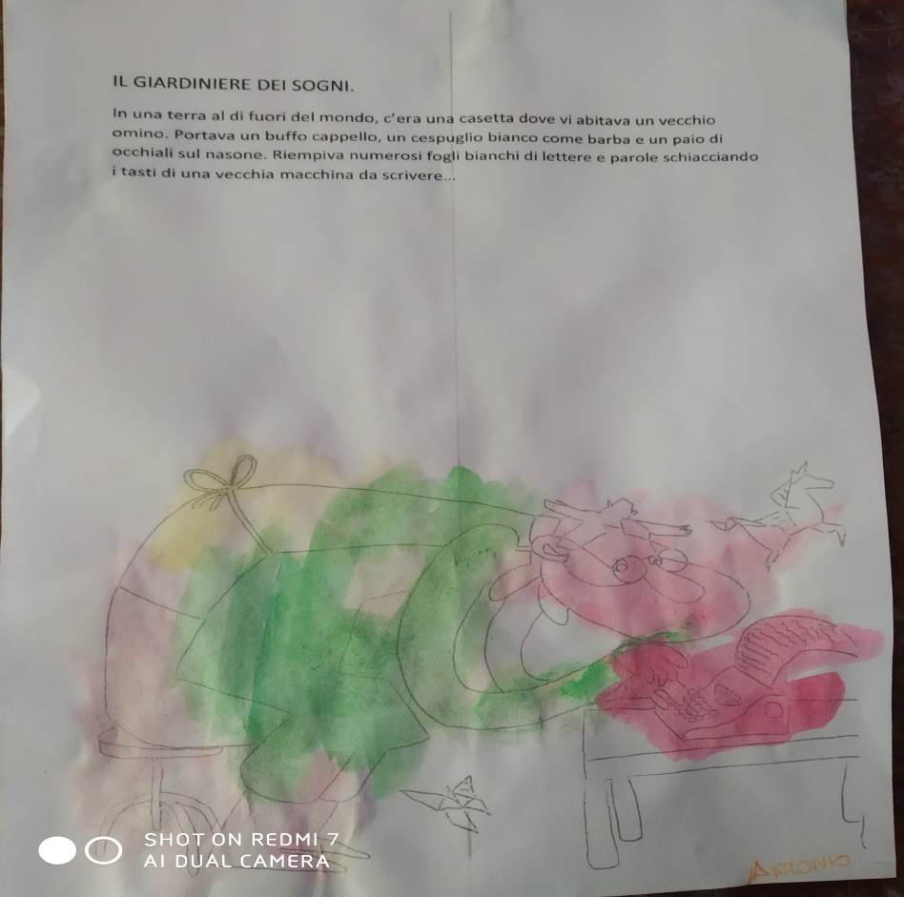
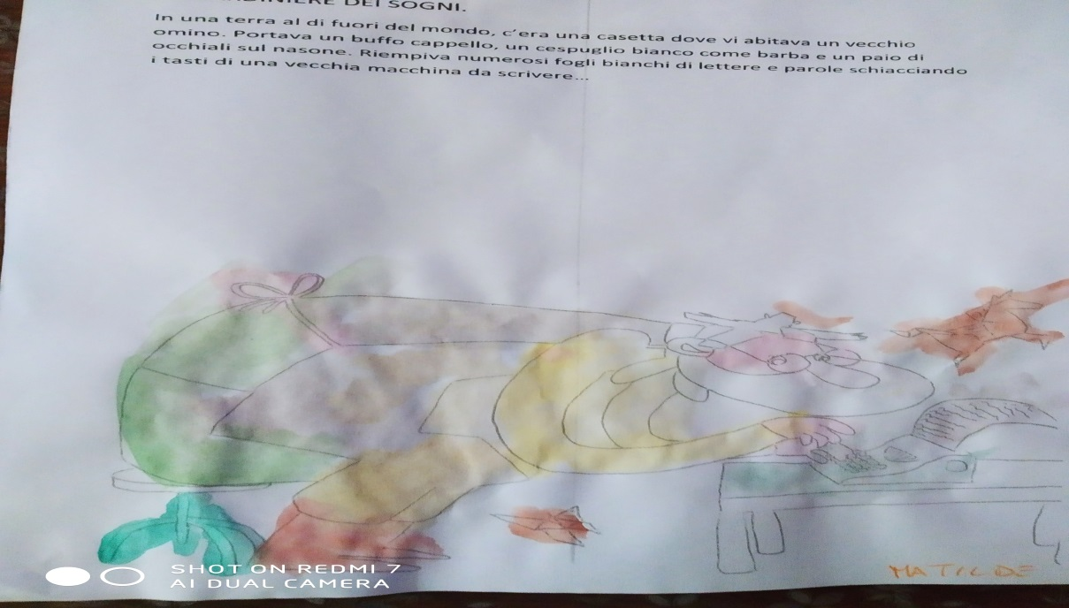
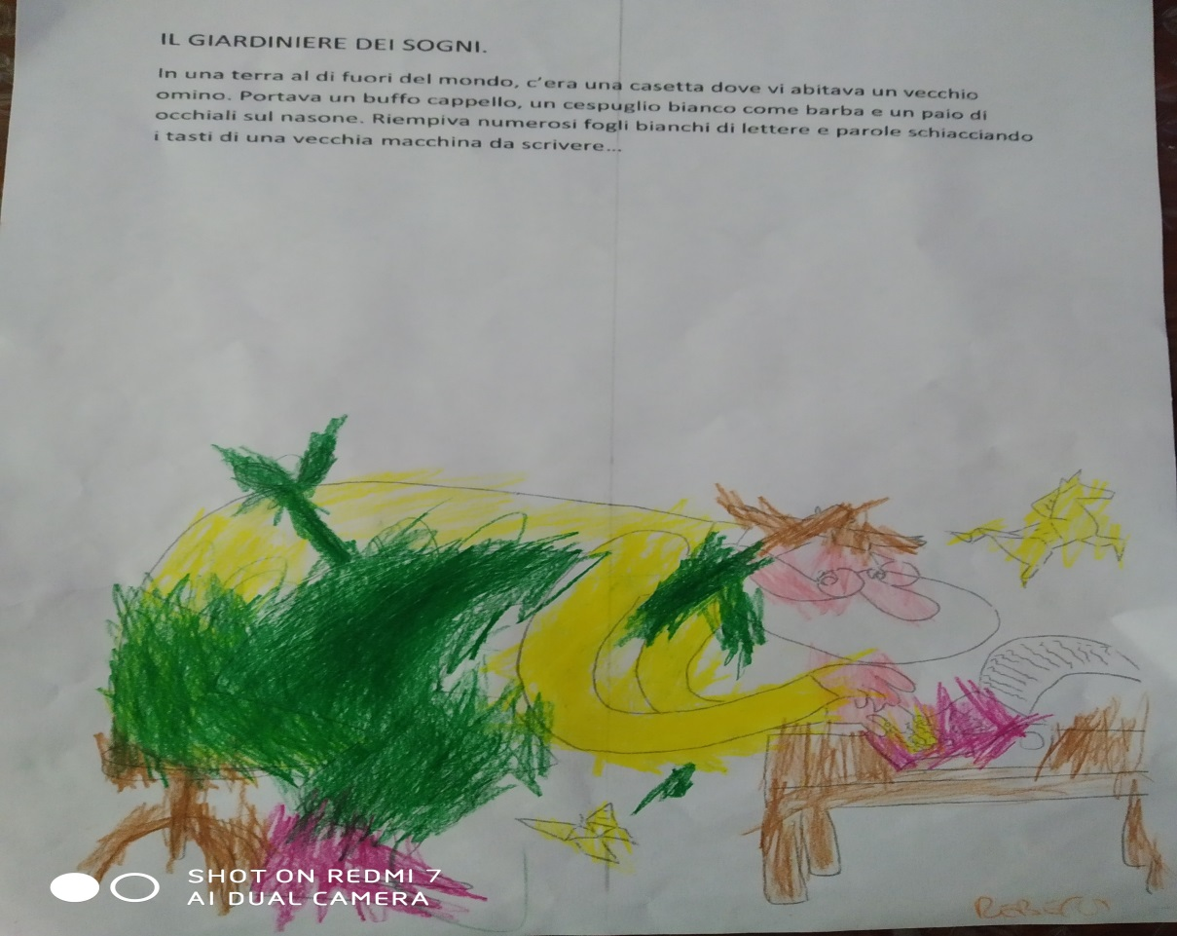
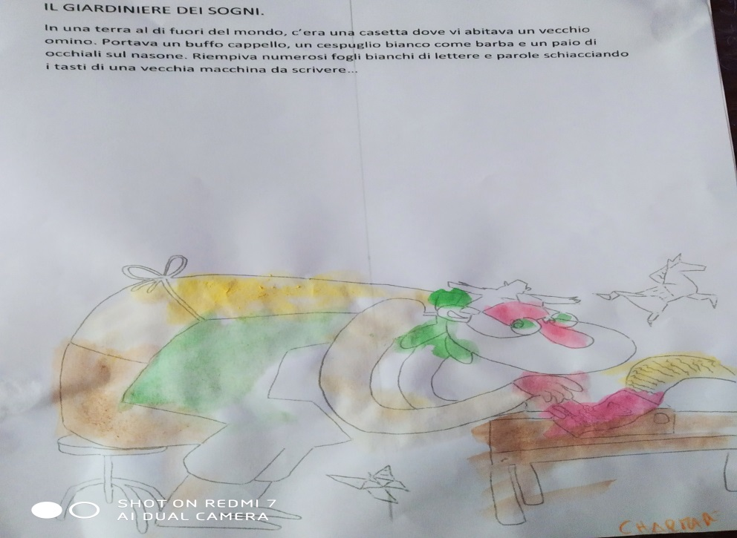
IL GIARDINIERE DEI SOGNI..
E ALTRE STORIE…

Slide 2
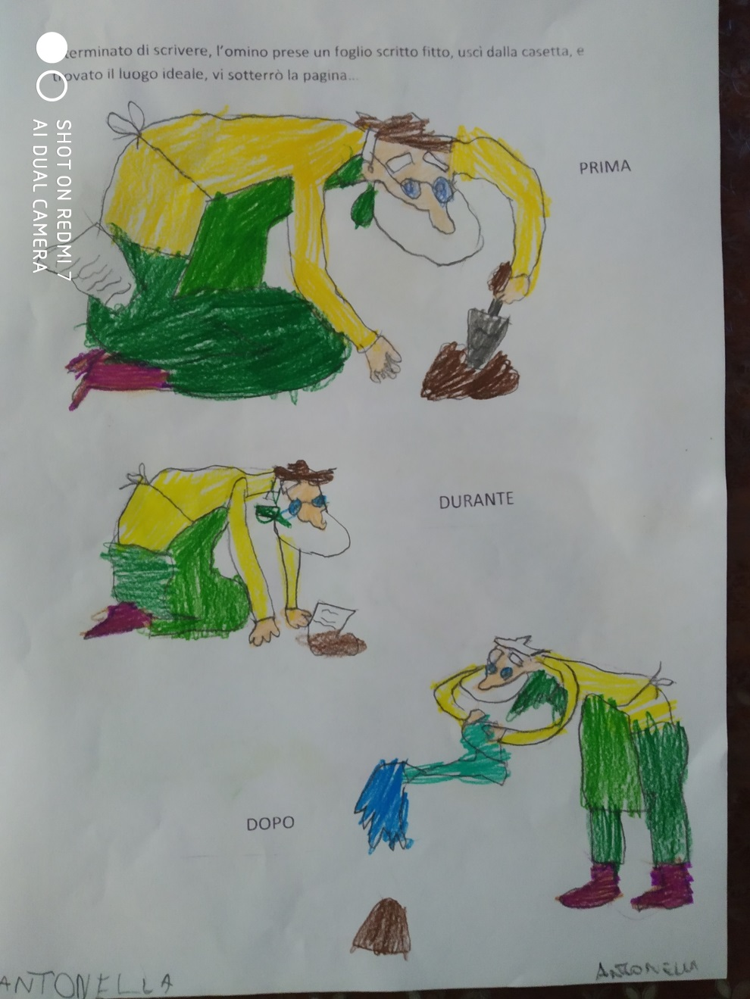
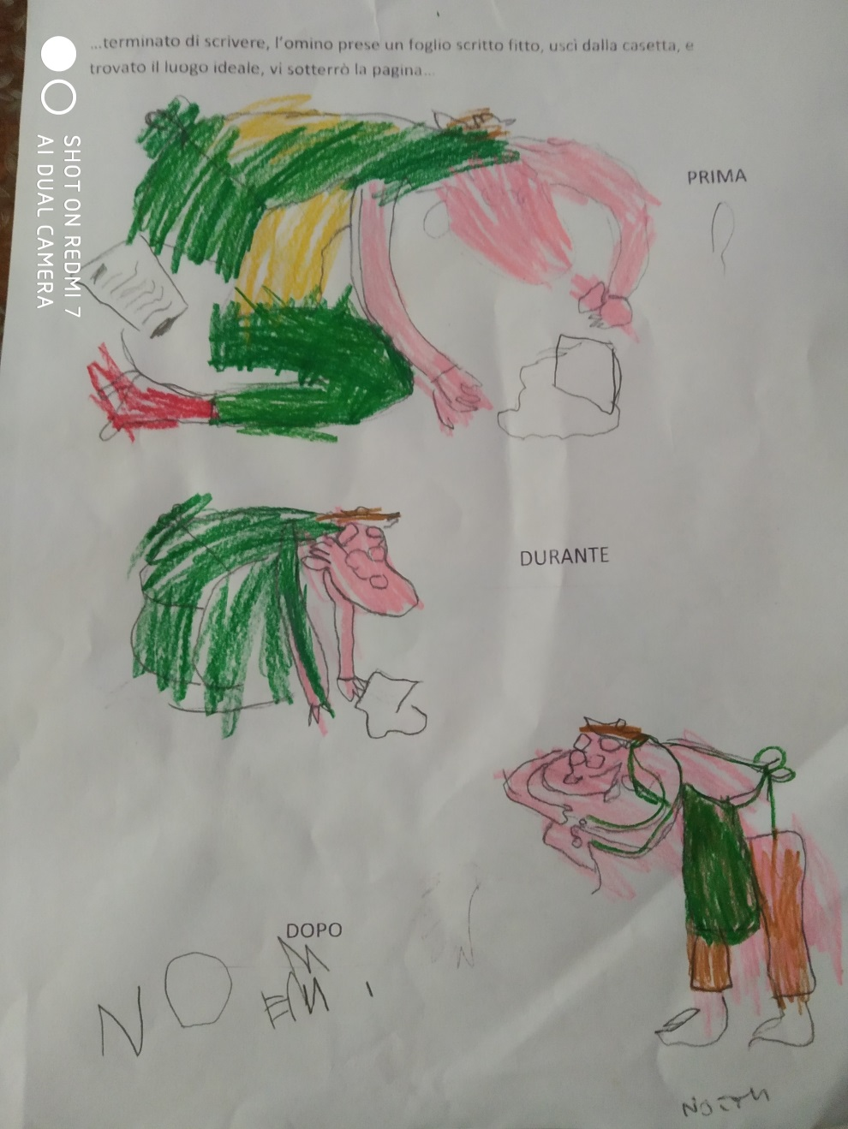

Slide 3
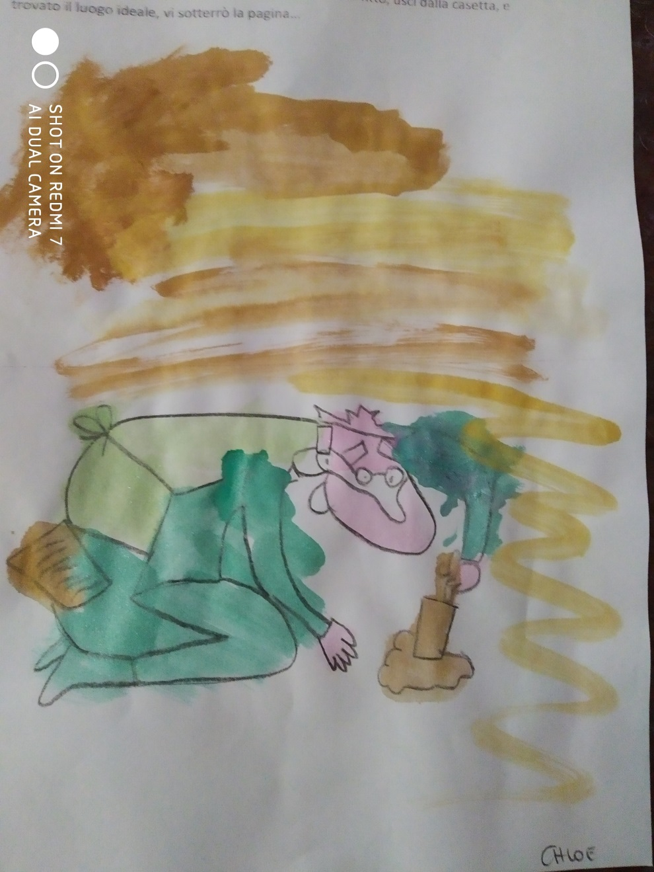
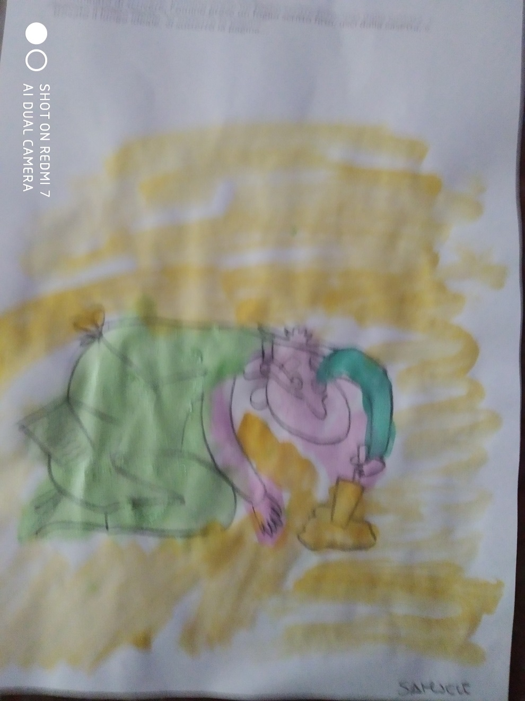

Slide 4
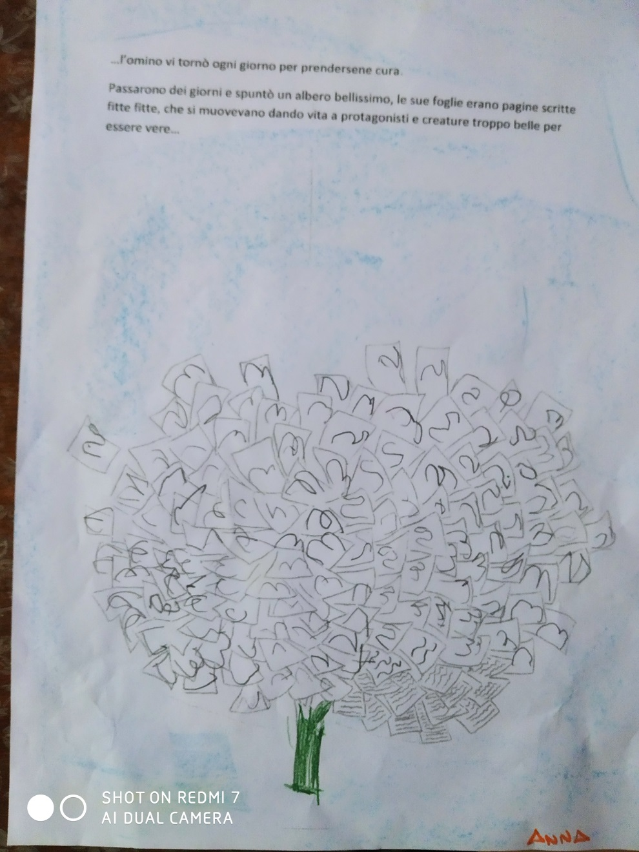
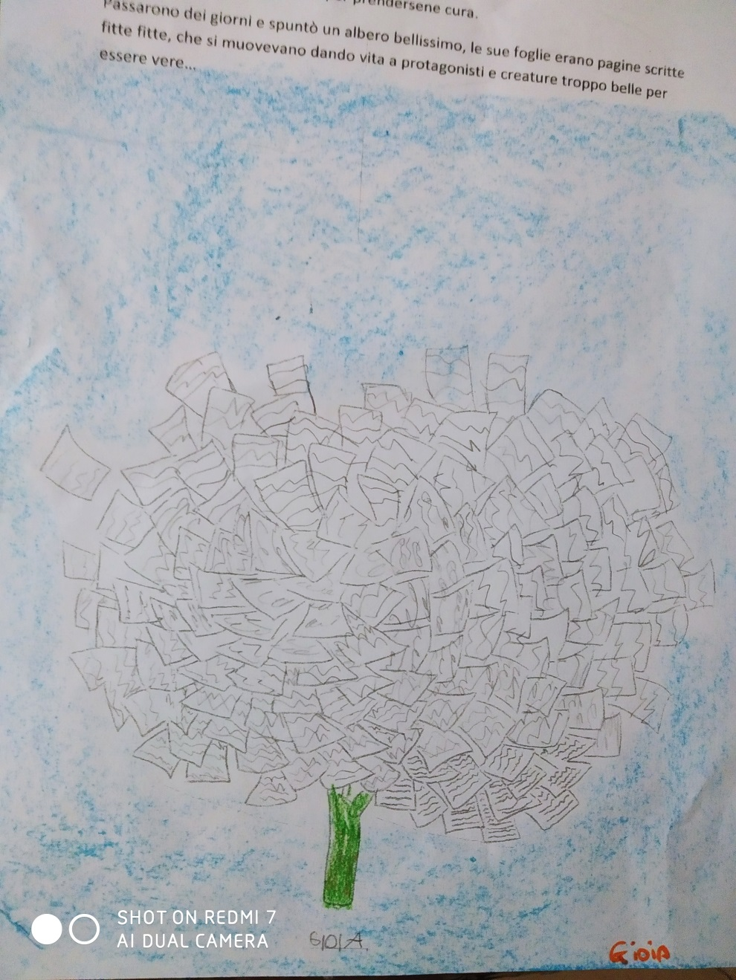

Slide 5
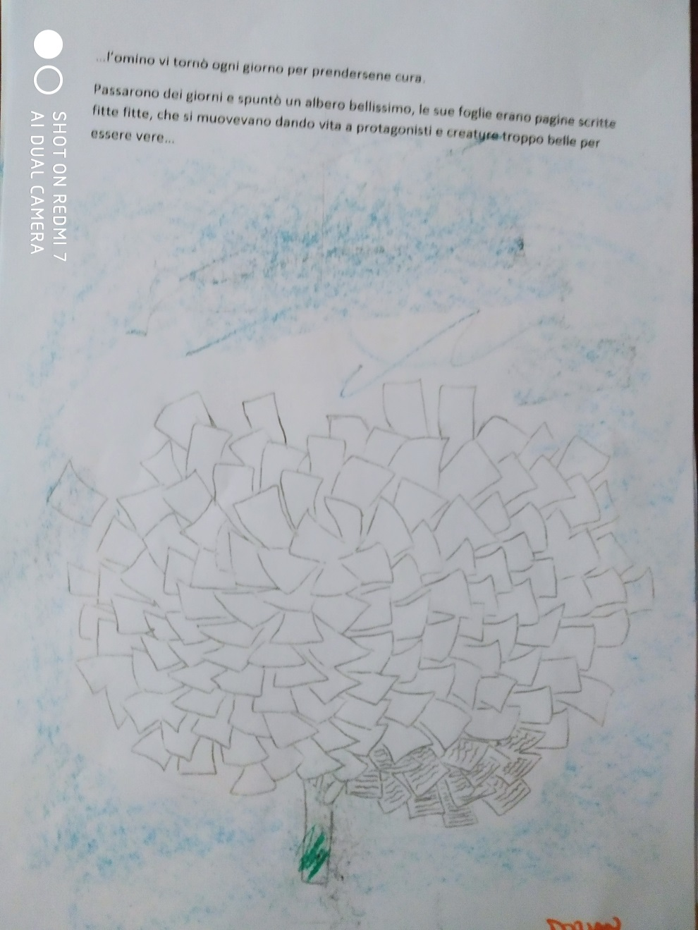
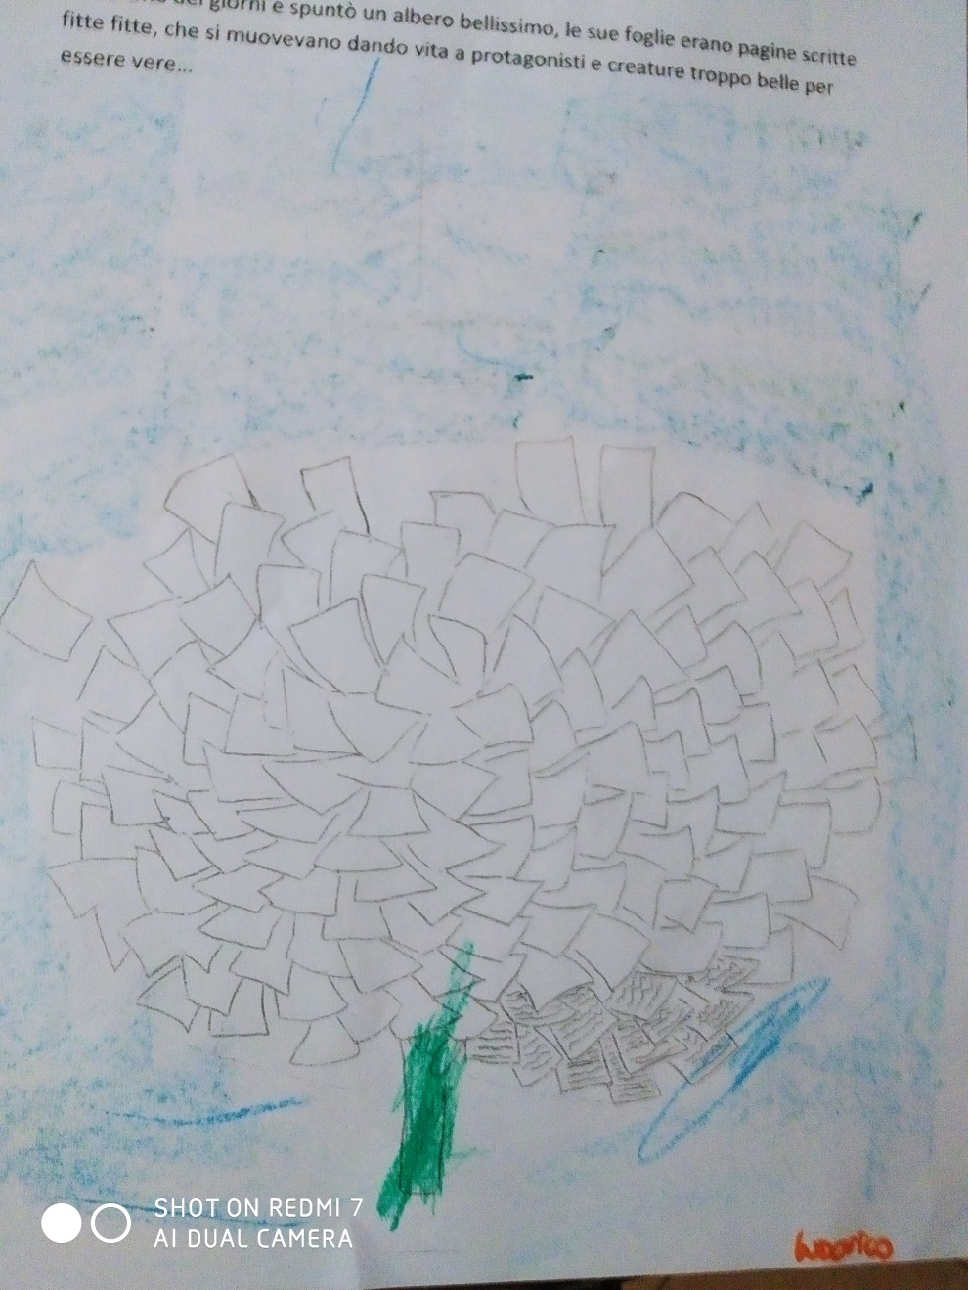

Slide 6
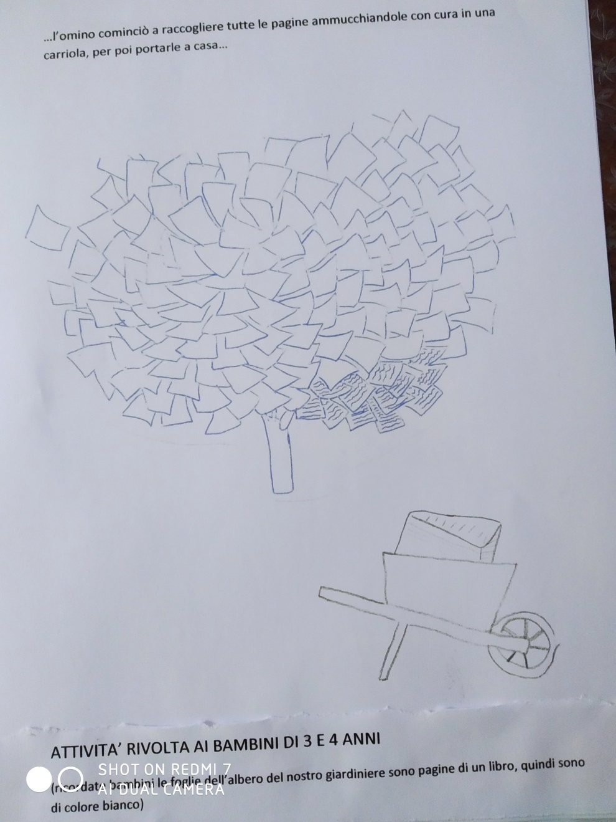
Riprendi la scheda giù tra il materiale e completa seguendo le indicazioni delle maestre.

Slide 7
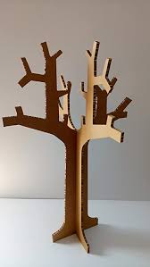
PROVA TU A FARE UN ALBERO 3D, USANDO IL MATERIALE CHE HAI A CASA E USA LA
FANTASIA PER COSTRUIRE LA CHIOMA. ( Ricorda la chioma del nostro albero non è fatto di foglie)

